Slide 1

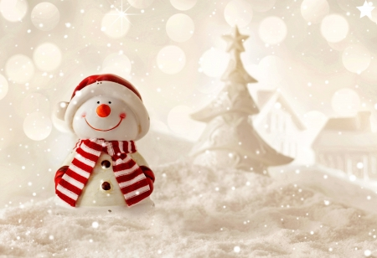


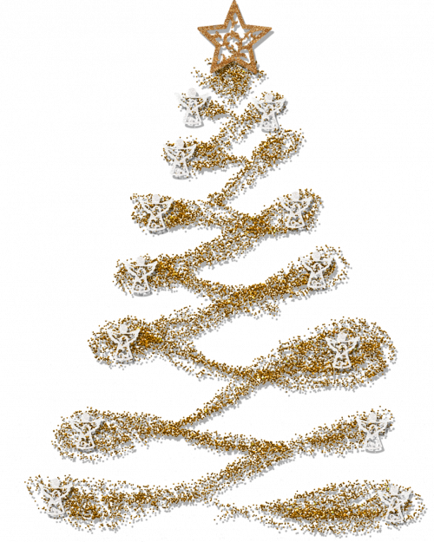
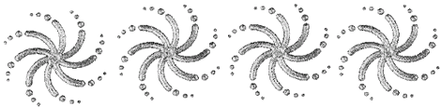

DIA DE NATAL...

Slide 2
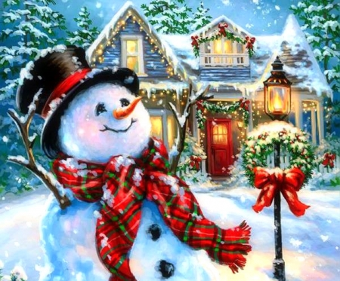

Tão bom acordar e sentir este
clima maravilhoso a nos envolver.

Slide 3
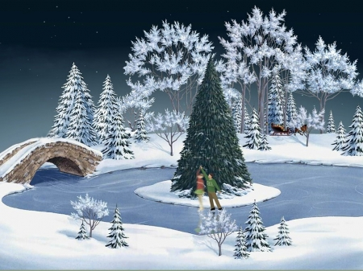





Clima de Amor, Paz, Harmonia, tempo de confraternizar e estar juntinho dos nossos amores.

Slide 4
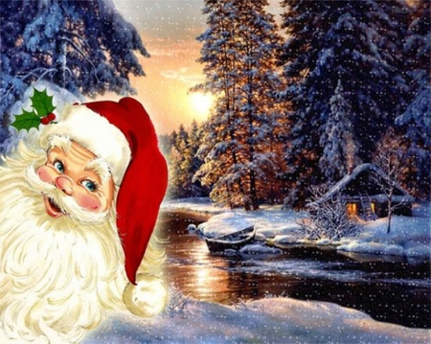
Gosto desta sensação
toda presente nesta data especial.

Slide 5
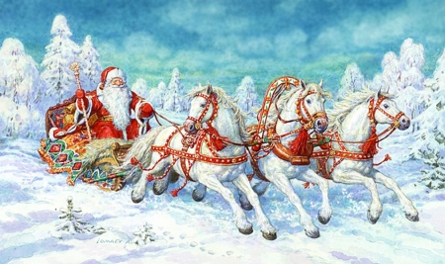

Um momento ideal para orar,
entrar em conexão com o íntimo,

Slide 6
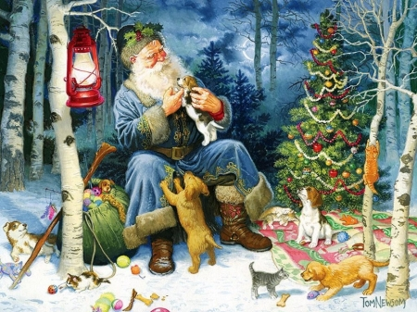
acolhida interior, dar colo ao coração e abraçar as esperanças por dias melhores.

Slide 7
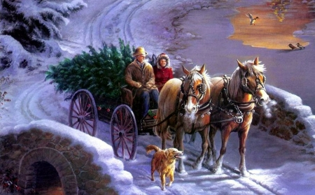
Ideal para viver toda a alegria que a lembrança do nascimento do Nosso Salvador nos sugere.

Slide 8
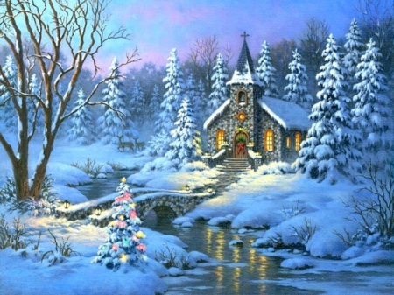

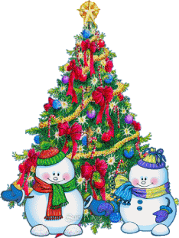
Que ao contemplarmos esta data possamos estar ainda mais conectados com os ensinamentos de Jesus.

Slide 9
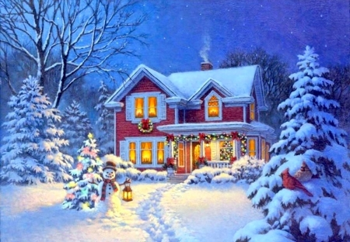
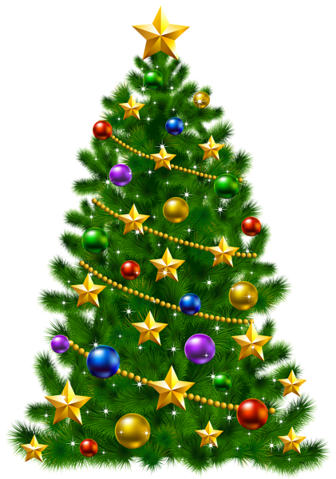
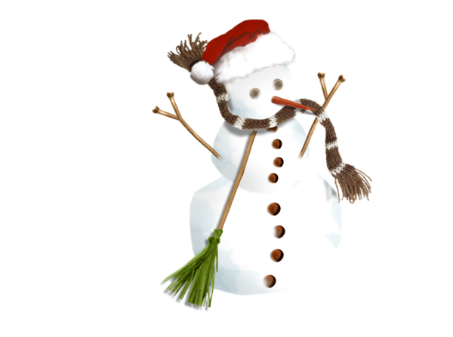
Antes de qualquer consumismo sugerido, que o principal nos seja revelado:

Slide 10
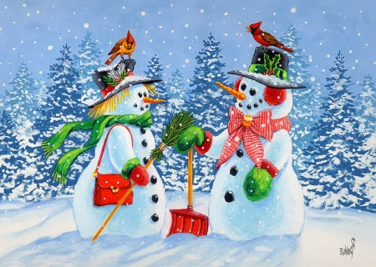
o amor do Pai que foi
deixado como exemplo.

Slide 11
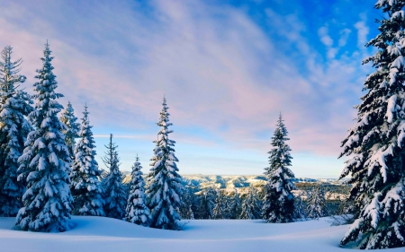


Um amor puro e
verdadeiro voltado ao próximo.

Slide 12
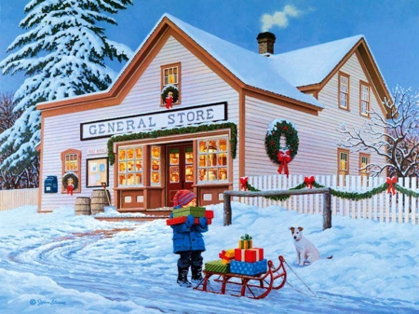

Que todos os dias sejam tão alegres como este que está surgindo,

Slide 13
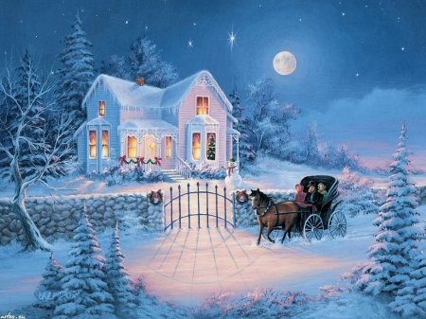
que o espírito
natalino floresça em nossos corações
a cada amanhecer.

Slide 14
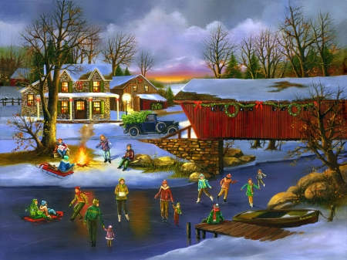
E que, principalmente o Amor
esteja presente

Slide 15
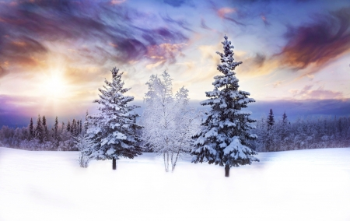

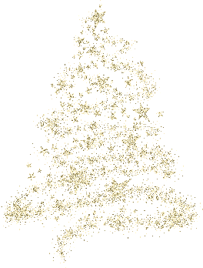
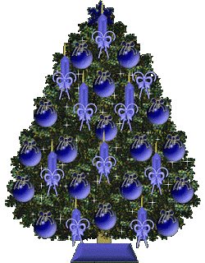
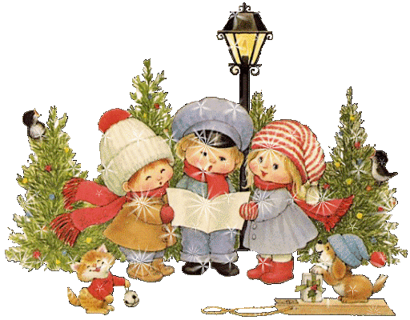
em todas as conexões
que surgirão a partir de hoje.

Slide 16
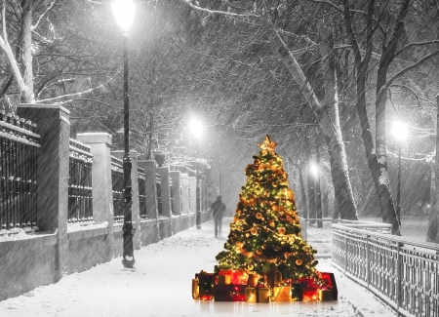

Viva a maravilhosa
sensação da véspera,

Slide 17
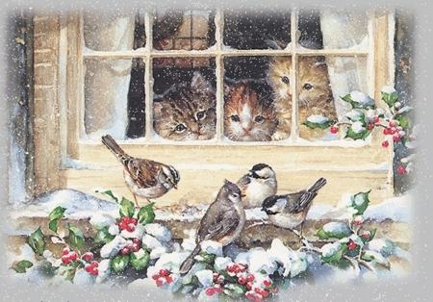
a espera que nos contagia
e a plenitude
do dia 25.

Slide 18

Que seja eternizado em nossos lares a alegria desta data por longos dias.
FELIZ NATAL!

Slide 19
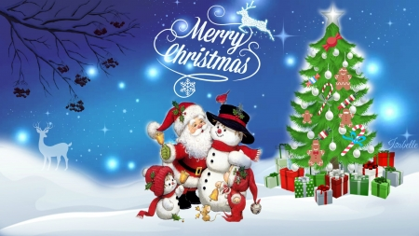
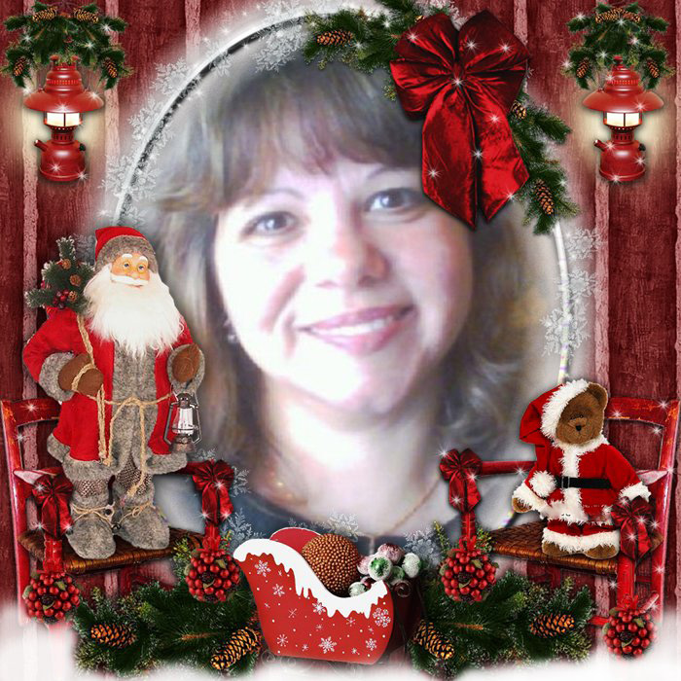
Imagens Internet
Texto: Autor Yara Alves
Música: Il Divo - White Christmas
Formatação: Olga Lopes
lopesolg@gmail.com
www.sergrasan.com/olgalopesslides
www.youtube.com/user/olgagomeslopes

